Slide 1
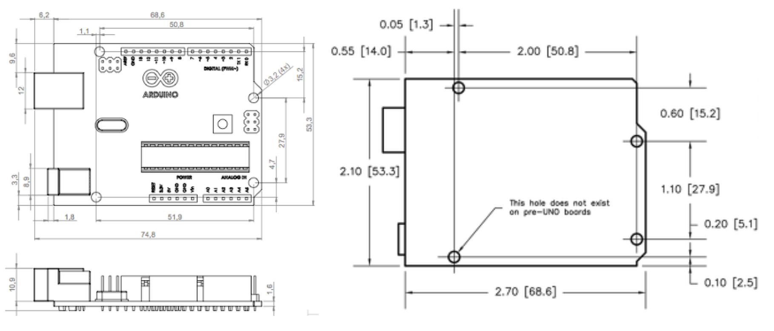
아두이노 우노 (기구수치)

Slide 2
